Slide 1
习题课: Linux-SSH in vscode
吴豪宇
2024-09

Slide 2
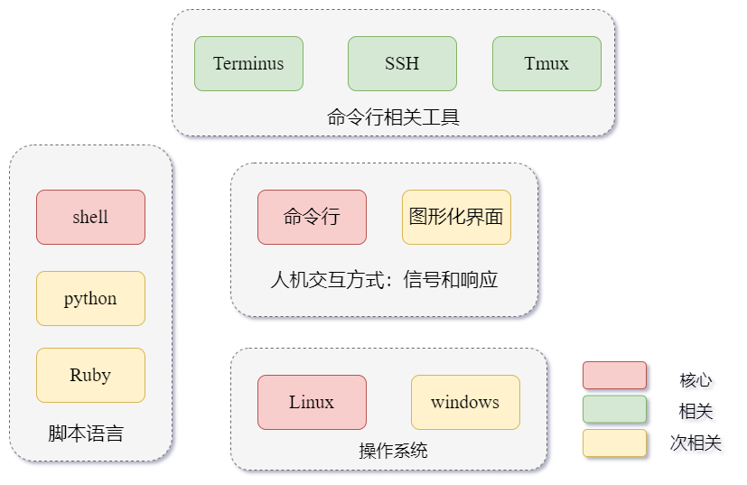
Introduction

Slide 3
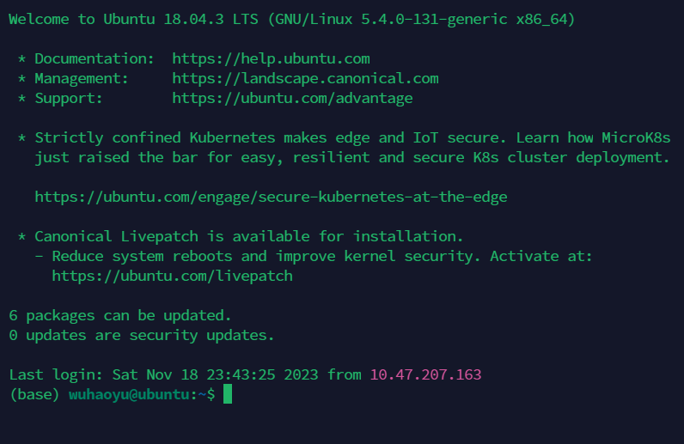
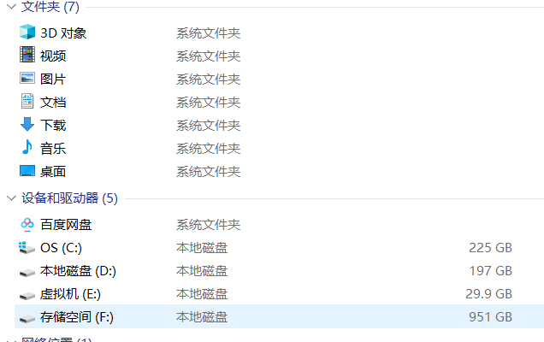
1. 图形化界面（GUI）和命令行界面（CLI）对比
GUI: graphic user interface CLI: command-line interface

Slide 4
1. 图形化界面（GUI）和命令行界面（CLI）对比
 | 图形化界面 | 命令行界面
操作方式 | 鼠标+键盘 | 主要是鼠标
资源消耗 | 渲染图形消耗大 | 字符交互消耗小
使用对象 | 普通人 | 专业人群
指令复现 | 困难 | 脚本(script)存储
大量操作 | 难以自动化 | 脚本(script)执行

Slide 5
1. 图形化界面（GUI）和命令行界面（CLI）对比
图形化界面是如何“理解”用户在窗口上的点击行为的？ 命令行界面是如何“理解”用户的命令的？
图形化界面：C++QT利用信号和槽（slot）机制对用户行为进行处理。 用户行为被抽象为信号，对用户行为的相应被抽象为槽函数，通过指定信号和槽函数之间对应关系，程序会调用相应的函数进行处理。
命令行界面： 用户输入的命令首先被作为一个字符串进行解析，拆分为命令和命令参数，然后调用相应的函数执行。
那么GUI和CLI的共同点是什么？
信号+函数

Slide 6
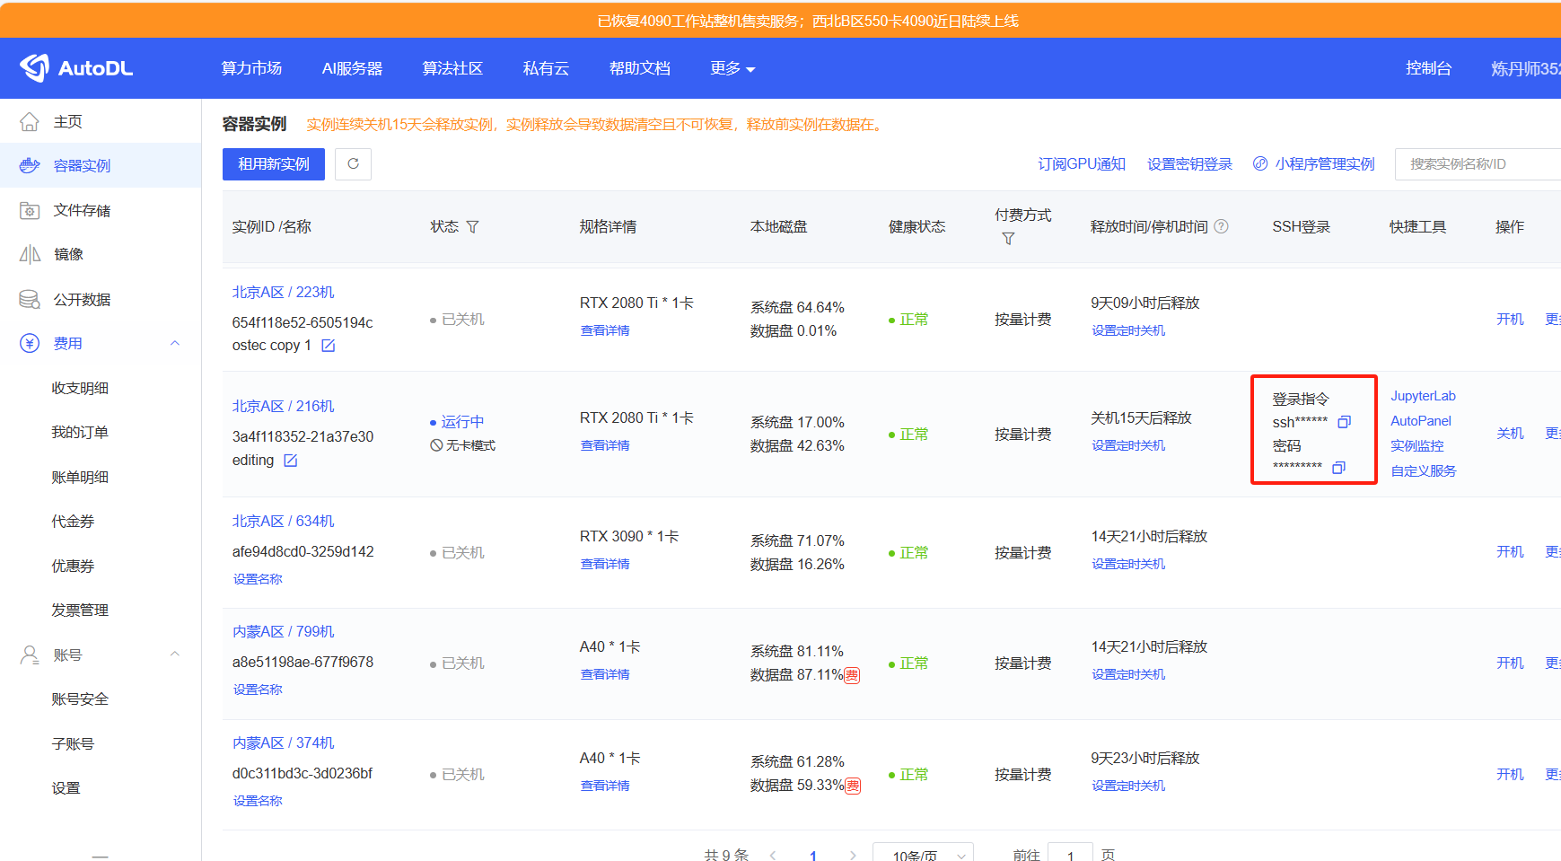
命令行工具介绍: 云服务器

Slide 7
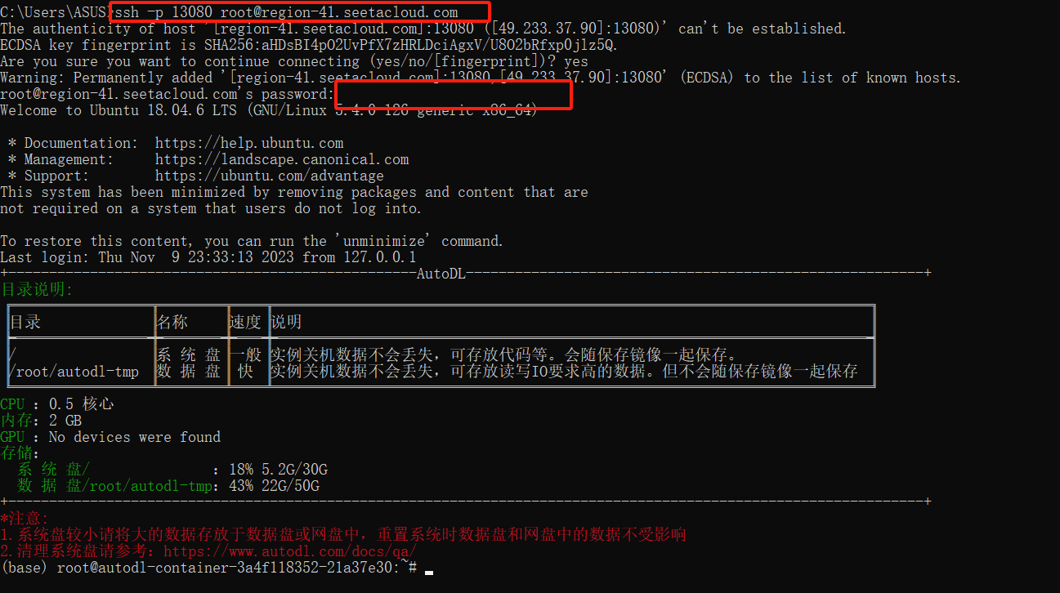
命令行工具介绍: SSH

Slide 8
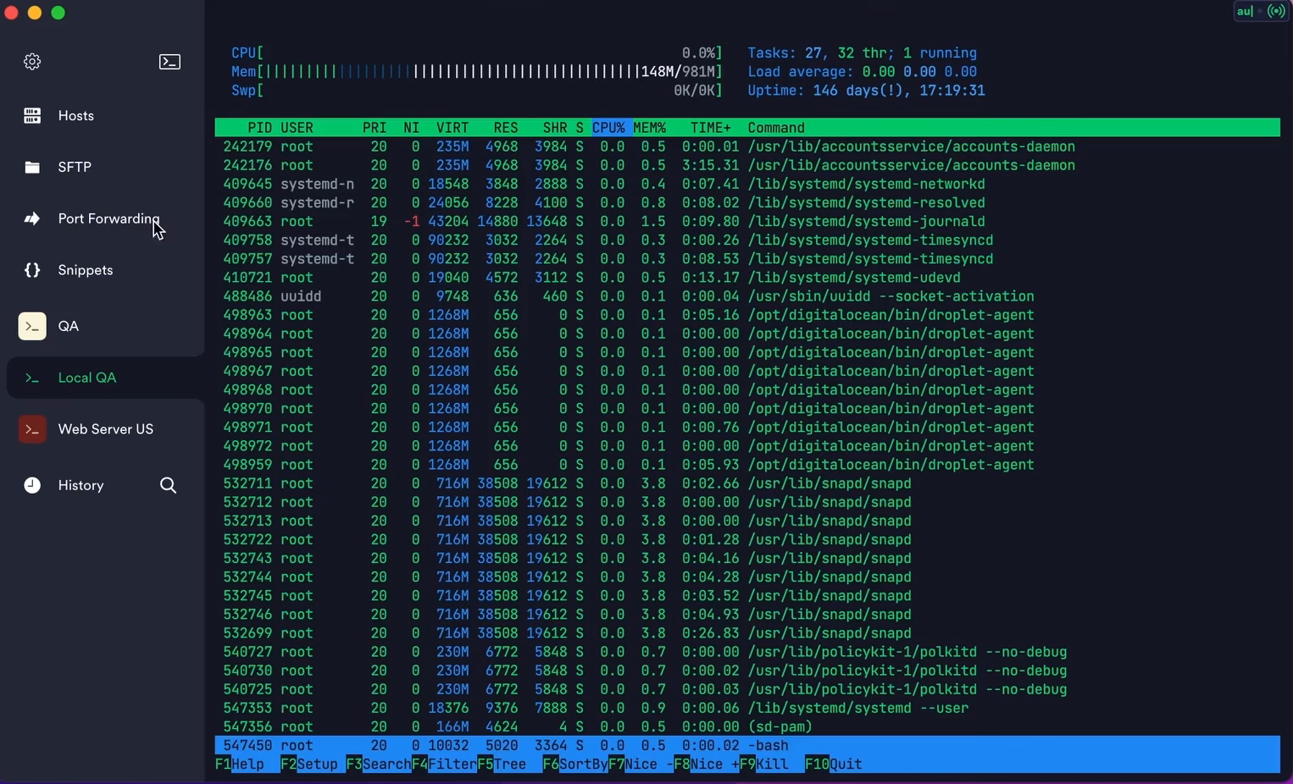
命令行工具介绍: Terminus

Slide 9
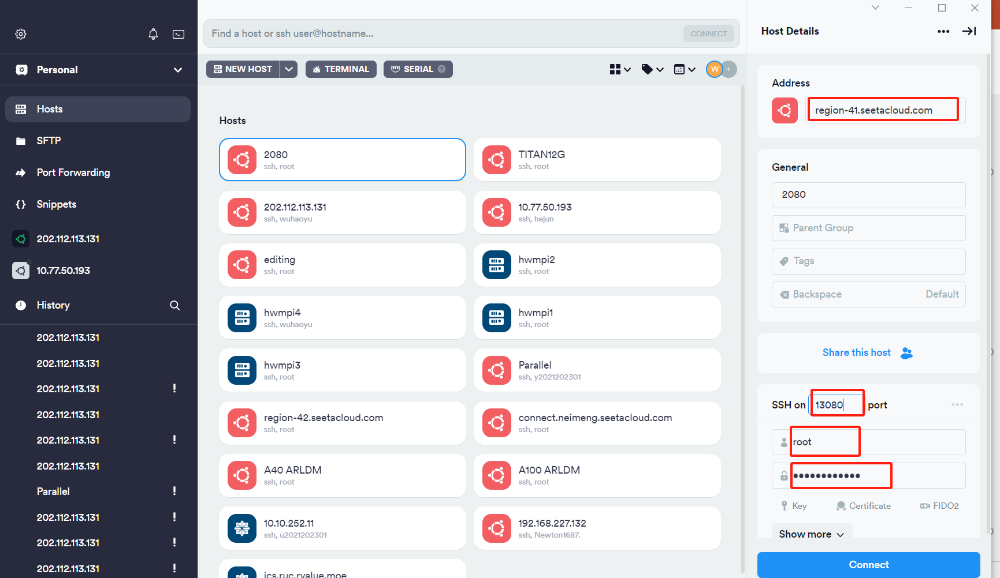
命令行工具介绍: Terminus
以连接远程服务器为例 ssh -p 13080 root@region-41.seetacloud.com

Slide 10
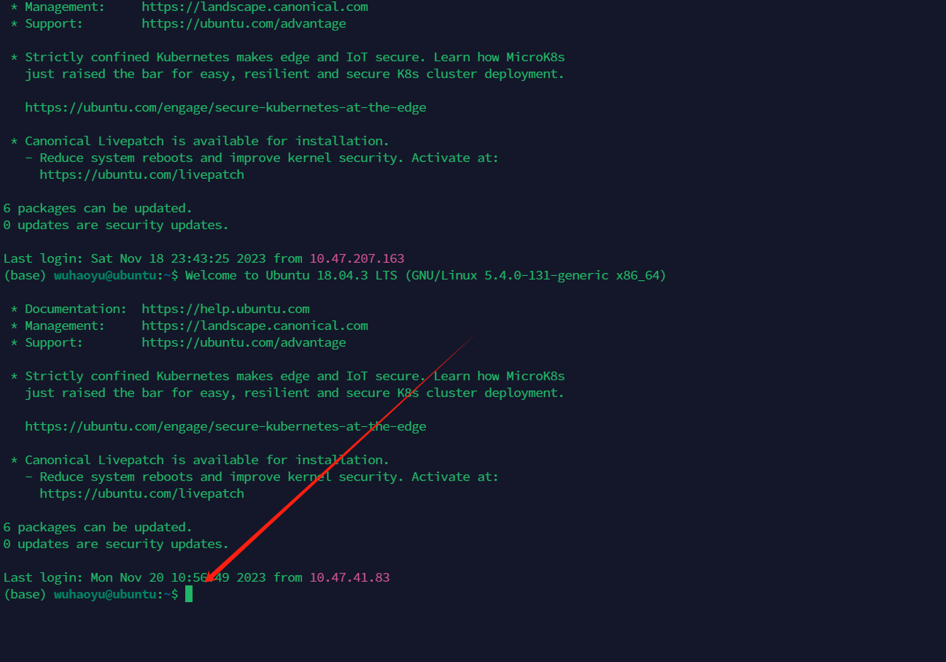
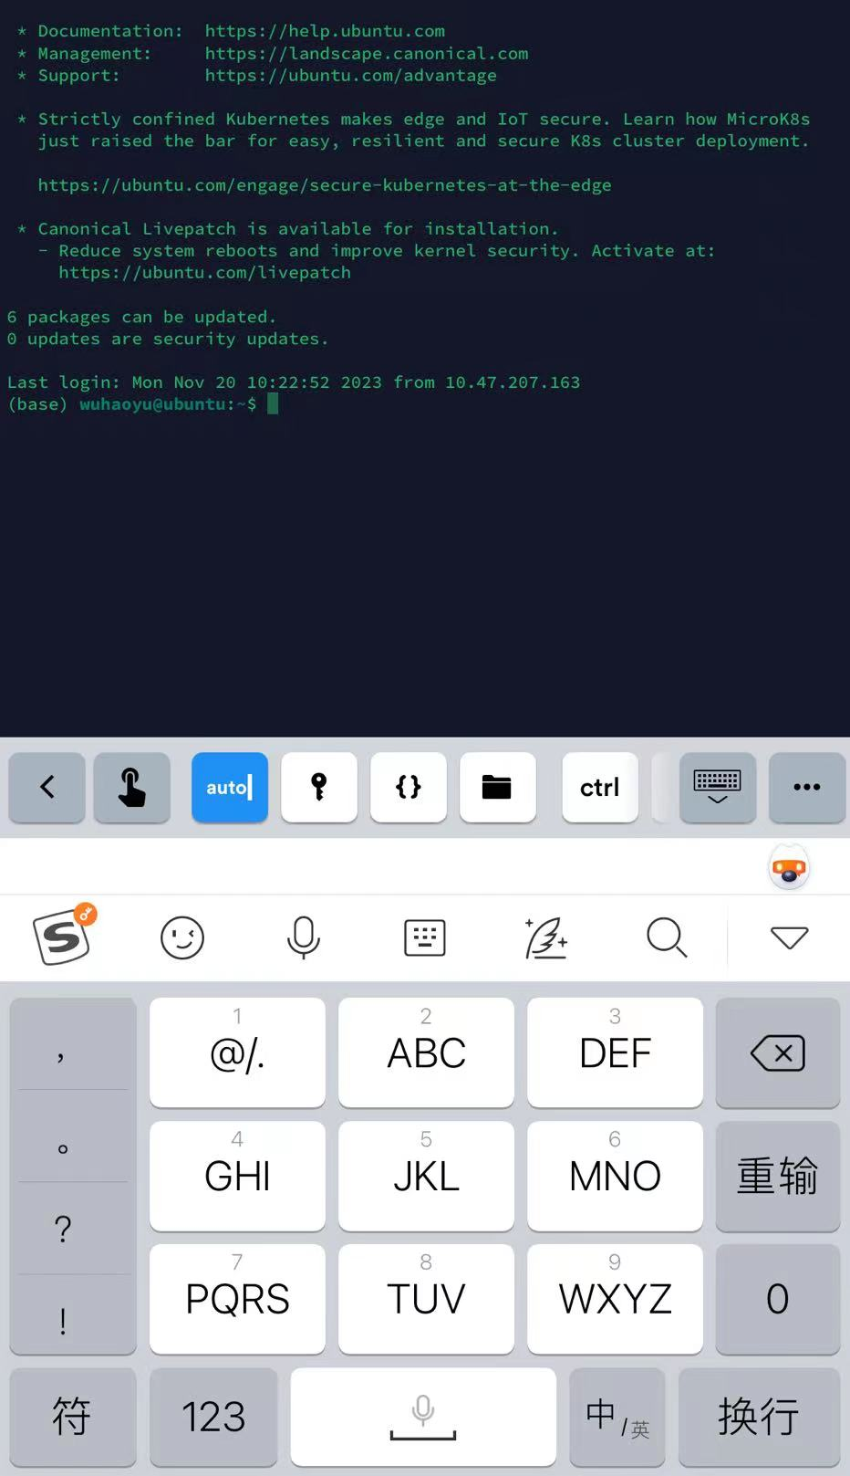
命令行工具介绍: Terminus
可以使用的命令行界面
详细Terminus技巧下来交流
更换背景
自动补全

Slide 11
Vscode SSH插件
密码登录
秘钥登录

Slide 12
Linux 系统上命令行
文件操作
文件操作
文件夹操作
重定向符号 > >> 和 管道 |
监控机器信息
磁盘 信息 文件系统状态
CPU 信息 CPU使用状态
GPU 信息 GPU使用状态
终端复用器 tmux
Session 创建
Session 使用
Session 删除

Slide 13
Linux 命令行工具:文件操作
文件系统：
路径 绝对路径 相对路径
Home目录 ssh登录后的目录
当前目录 . 父目录 ..
根目录 /
常用命令：
ls 打印目录下所有文件 -a –d –l 参数：path
cd 更改目录 参数： 路径 或者 - ~
cp 复制 –r –u –v 参数: src dst
mv 移动文件 文件改名 参数： src dst
mkdir 创建文件 -p 参数： src
rm 删除文件或者文件夹 –r 参数： path
touch 创建文件
cat 打印文件
Pwd 打印当前工作目录的绝对路径

Slide 14
Linux命令： 重定向符号 >> > 和 管道符号 |
echo 命令表示打印字符串
>是将前一个程序输出写入到后一个文件
>> 是将前一个程序输出追加到后一个文件
echo foo > foo.txt # 从头写入foo到 foo.txt
echo foocontent >> foo.txt # 向foo.txt追加foo
| 是管道连接符， 将前一个命令的输出传给后一个程序作为输入
echo . | ls 打印当前目录文件
Top | grep mysql 打印现在正在运行的进程中含有mysql的部分
一个区别是： 重定向符号的后一个参数是一个文件，但是管道的后一个参数是一个参数

Slide 15
基础需求: 在图形化界面里同样常用的需求
打印当前目录 ； 打印根目录
创建一个foo.txt文件
利用重定向符号向里面输入一行字符
将这个文件复制到根目录下
然后把当前文件删掉
把根目录下的foo.txt移动回来
思考题： 如何删除一个目录下所有以.sh结尾的文件？
rm ./target/*.sh
rm ./target/*.txt
rm ./target/autodl-*.txt
Shell命令是支持正则表达式的

Slide 16
Linux 命令行工具 监控服务器状况
显卡资源：nvidia-smi / gpustat
周期性打印显卡占用情况: watch nvidia-smi / nvidia-smi –l 1
磁盘空间：df –h 和 du –h –d 1
CPU进程：Top
进程查看：ps –p 12345 –o user
查看进程号12345的user/命令
杀死进程： kill -9 12345

Slide 17
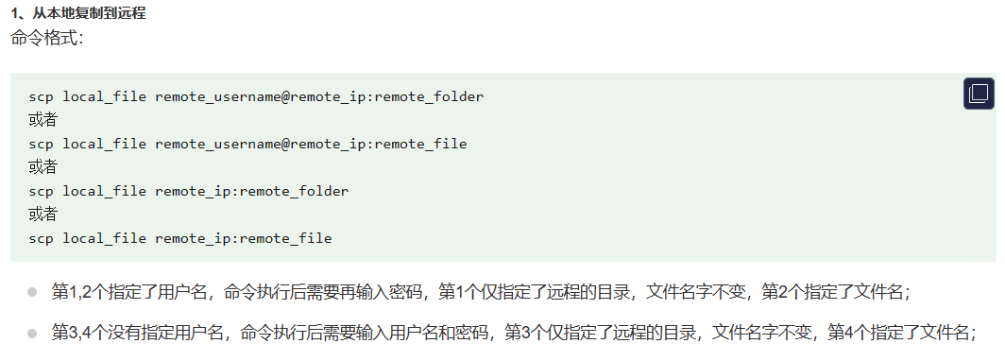
Linux命令： 文档和资源阅读
官方文档通过—help 参数可以查看 针对复杂需求
ls --help
nvidia-smi --help
第三方资源 菜鸟文档 针对简单需求
Linux scp命令 | 菜鸟教程 (runoob.com)

Slide 18
Shell 脚本编写与使用
批处理命令
需求1：对重复执行的命令进行记录 例如： C++编译命令
需求2：对需要复现的命令进行保存 例如： 国赛
将所需要的命令存入一个.sh结尾的文件
Shell 编程
解决复杂的需求
变量 选择 循环

Slide 19
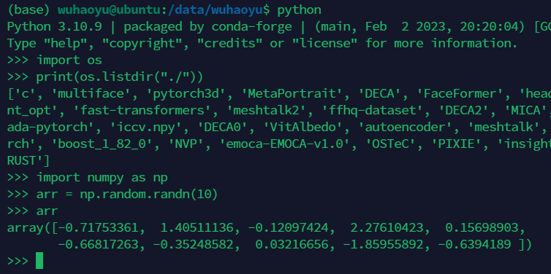
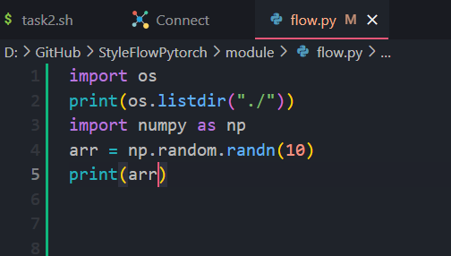
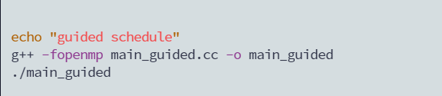
Shell 脚本编写与使用
Tips：
Python可以替代一部分shell功能
交互式python
Python脚本
交互式shell命令
Shell脚本

Slide 20
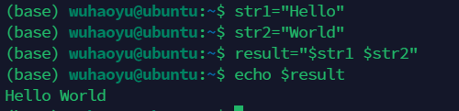
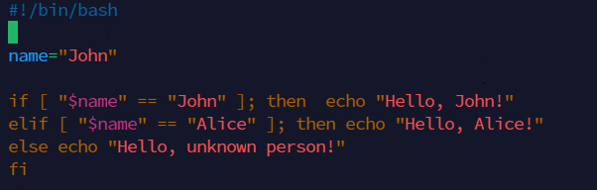
Shell 变量 选择 循环
字符串变量的指定和引用
指定变量时不能有多余的空格
引用变量时需要$符号
选择语法

Slide 21
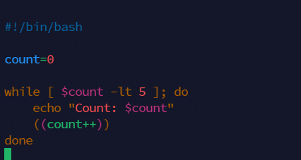
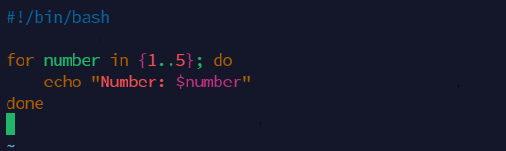
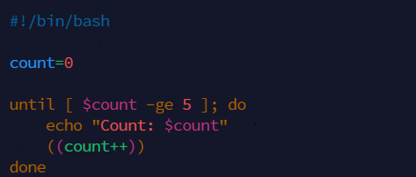
Shell 变量 选择 循环
循环语句
For循环
while循环
until循环

Slide 22
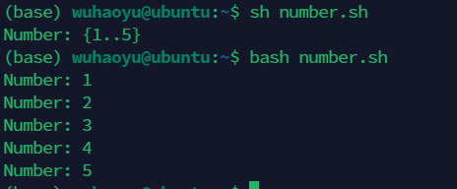
关于shell解释器
Bourne Shell 是 Unix 系统上的原始 Shell 解释器，它的语法相对较简单。在一些系统中，sh 可能链接到其他 Shell，如 Bash。在一些脚本中，可以使用 #!/bin/sh 来指定 Bourne Shell
Bash 是 Linux 和许多 Unix 系统上默认的 Shell 解释器。它是对传统的 Bourne Shell 的扩展，提供了许多额外的功能，如命令历史、命令补全、条件测试等。Bash 脚本通常以 .sh 结尾。#!/bin/bash
这一点可能会导致很多不必要的错误，请注意

Slide 23
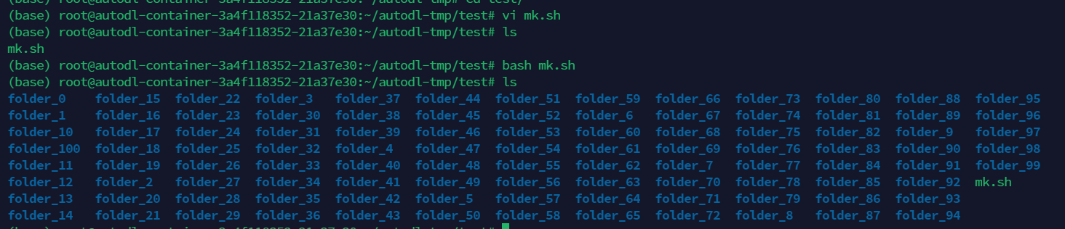

进阶需求：用图形化界面不太容易实现的需求
创建一百个文件夹，按0-100开始命名
递归创建10个文件夹 ： /root/dir1/dir2/dir3/dir4/….

Slide 24
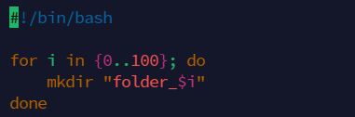
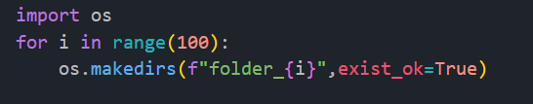
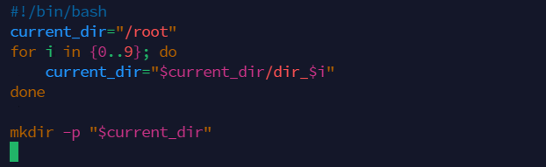
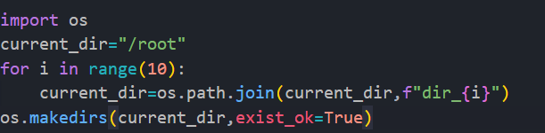
代码实例
创建一百个文件夹，按0-100开始命名
递归创建10个文件夹 ： /root/dir1/dir2/dir3/dir4/….

Slide 25
使用命令行脚本传参

Slide 26
Grep: 筛选结果

Slide 27
命令行工具 tmux 介绍
假设 你有一个需要跑两天的代码？ 你应该怎么做
安装tmux
sudo apt-get update
sudo apt-get install tmux
Tmux基本使用
Tmux ls
tmux new -s sessionName 或者 tmux
Tmux attach –t name
Crtl +b d 或者 tmux detach
tmux kill-session -t 0

Slide 28
命令行文本编辑器VIM(optional)
vi file.txt 打开文件
Insert , normal , visual mode 三种编辑模式
:wq 退出文件
参考资料
Editors (Vim) · Missing Semester (mit.edu)
wsdjeg/vim-galore-zh_cn: Vim 从入门到精通 (github.com)
Vim Snake vim小游戏
工具本身不是目的

